Slide 1
TRƯỜNG MẦM NON THẠCH CẦU
PHÁT TRIỂN NGÔN NGỮ
Đề tài: Dạy trẻ kể chuyện sáng tạo theo tranh
Lứa tuổi: Mẫu giáo lớn 5-6 tuổi
Giáo viên: Nguyễn Thị Kim Chi

Slide 3
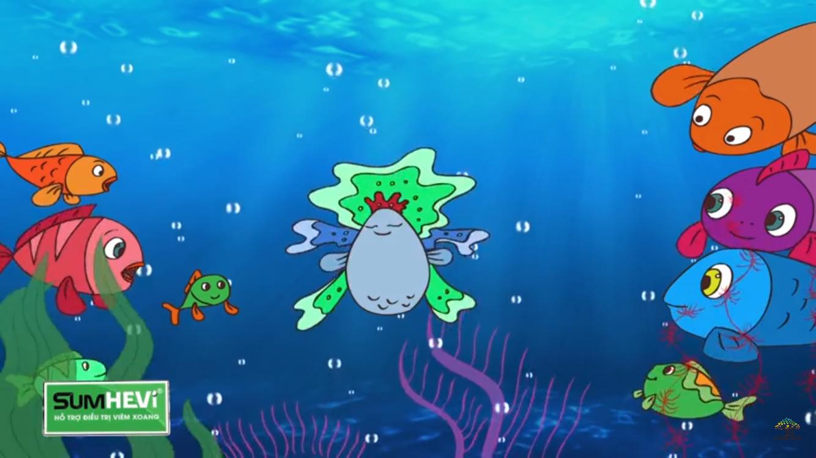

Slide 5
